Slide 1
PROGRAMAS DE EXTENSÃO
Pró-Reitoria de Extensão e Assuntos Estudantis
Coordenação de Extensão

Slide 2
OBJETIVO
Incentivar a participação de professores e alunos nas atividades de extensão desenvolvidas na instituição;
Possibilitar maior integração entre ensino, pesquisa e extensão;
Contribuir para a formação profissional do estudante de graduação, numa perspectiva crítica de inclusão social e diversidade;
Possibilitar a socialização do conhecimento, incentivando a adoção de tecnologias;
Criar espaços alternativos para o desenvolvimento de ações extensionistas de natureza interdisciplinar.

Slide 3
EDITAIS
EDITAL PIBEX Nº 002/2019 PROEXAE/UEMA
EDITAL ACOLHER Nº 003/2019 PROEXAE/UEMA
Vigência de setembro de 2019 a agosto de 2020
Comitê Institucional de Extensão
SELEÇÃO
AVALIAÇÃO DOS RECURSOS
AVALIAÇÃO DOS RELATÓRIOS PARCIAIS E FINAIS
AVALIADORES NA JOEX

Slide 4
COMPROMISSO DO ALUNO
5.3 Dispor de, no mínimo, vinte horas semanais para dedicação ao projeto.
5.9 De acordo com o calendário proposto, o aluno deve elaborar e entregar à Coordenação de Extensão os relatórios parcial e final, slides e resumo.
5.10 Participar do Seminário Prévio e JOEX com apresentação dos resultados parciais e finais, respectivamente.

Slide 5
COMPROMISSO DO ALUNO
5.11 Devolver à instituição, em valor atualizado, a bolsa recebida indevidamente, caso os requisitos e compromissos acima não sejam cumpridos.
5.12 Nas publicações e trabalhos apresentados, fazer referência a sua condição de bolsista de extensão do PROGRAMA PIBEX ou ACOLHER/UEMA.

Slide 6
COMPROMISSO DO PROFESSOR(A)
4.2 Orientar e acompanhar o bolsista e aluno voluntário no desenvolvimento do plano de trabalho apresentado no projeto.
4.3 Acompanhar e avaliar o desempenho do bolsista e aluno voluntário mediante o preenchimento dos Formulários de Avaliação Bimestral e encaminhá-los à PROEXAE nas datas estabelecidas.
4.4 Orientar a elaboração dos Relatórios Parcial e Final das atividades desenvolvidas pelos bolsistas e alunos voluntários, que deverão ser entregues à PROEXAE nas datas estabelecidas

Slide 7
COMPROMISSO DO PROFESSOR(A)
4.5 Orientar a elaboração do resumo e produção de slides para a apresentação no Seminário Prévio e na Jornada de Extensão Universitária - JOEX.
4.6 Participar do Seminário Prévio e da Jornada de Extensão Universitária. Não podendo comparecer a um dos eventos citados no item 4.5, o orientador deverá designar oficialmente, em carta ou e-mail, destinado ao Coordenador de Extensão, indicando um substituto.
4.7 A realização de substituição do bolsista e/ou voluntário poderá ocorrer em até três meses a contar do início do exercício da bolsa juntamente com a exposição de motivos e a documentação do aluno substituto.

Slide 8
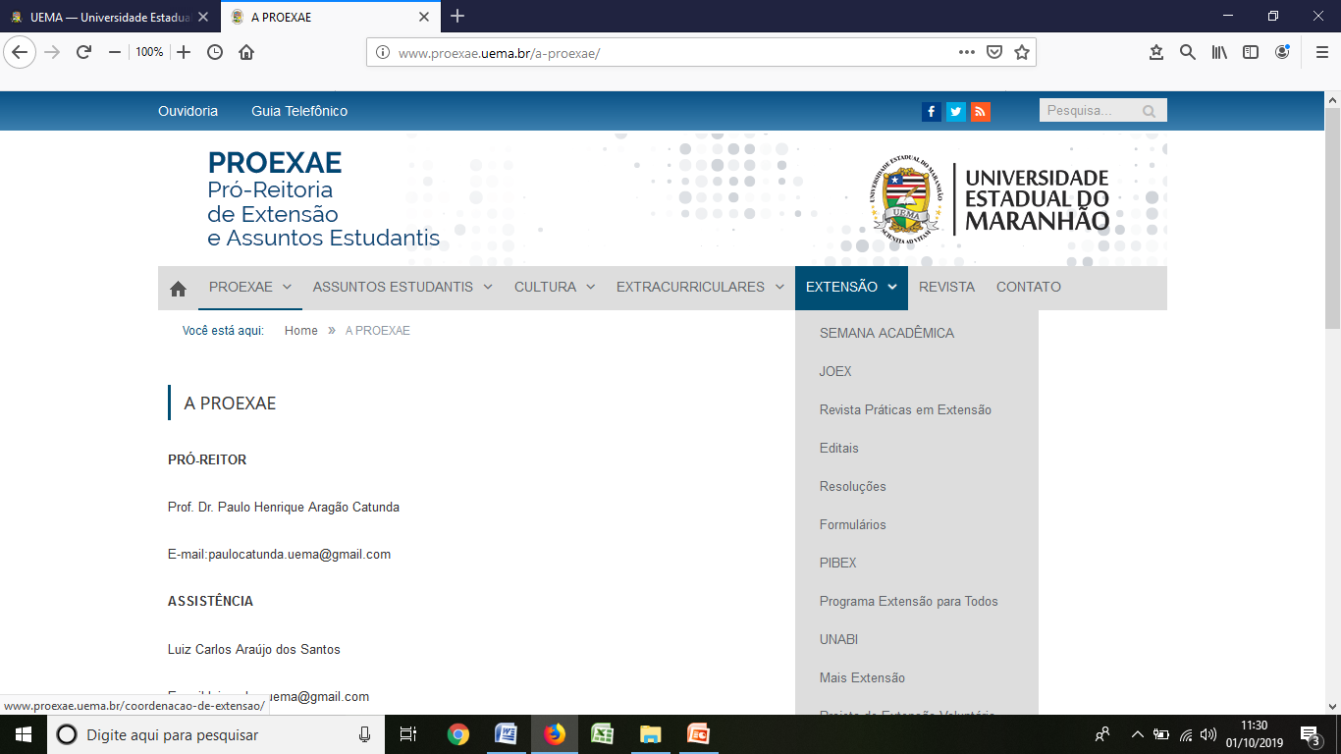
CONHECENDO OS INSTRUMENTOS
http://www.proexae.uema.br/

Slide 9
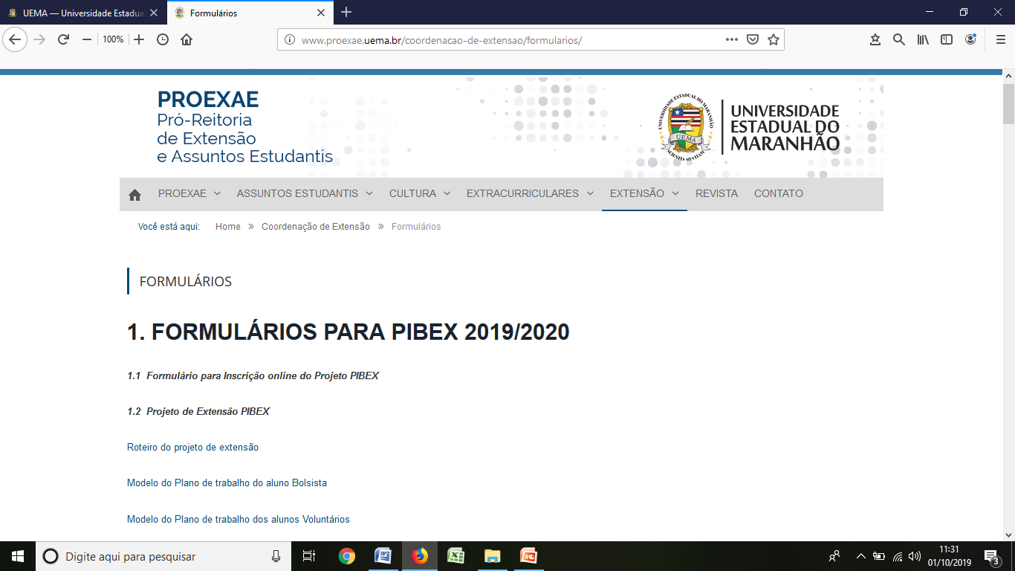
CONHECENDO OS INSTRUMENTOS
http://www.proexae.uema.br/coordenacao-de-extensao/formularios/

Slide 10
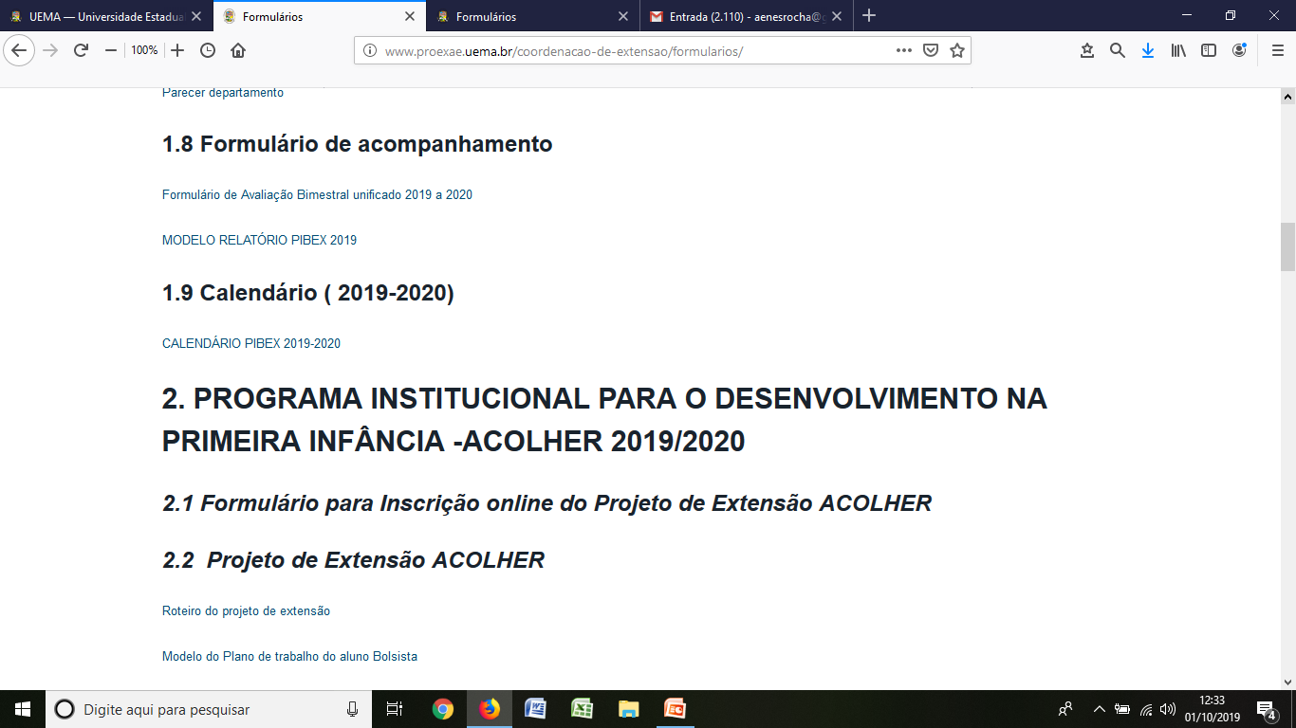
CONHECENDO OS INSTRUMENTOS
http://www.proexae.uema.br/coordenacao-de-extensao/formularios/

Slide 11
CONHECENDO OS INSTRUMENTOS
RELATÓRIO PARCIAL E FINAL

Slide 12
CALENDÁRIO DE ATIVIDADES
ATIVIDADE | DATAS
1ª FICHA DE ACOMPANHAMENTO | 5 de novembro de 2019
2ª FICHA DE ACOMPANHAMENTO | 7 de janeiro de 2020
3ª FICHA DE ACOMPANHAMENTO | 11 de março de 2020
4ª FICHA DE ACOMPANHAMENTO | 4 de maio de 2020
5ª FICHA DE ACOMPANHAMENTO | 1 de julho de 2020
Entrega do RELATÓRIO PARCIAL | 11 de março de 2020
Entrega o RELATÓRIO FINAL | 2 de setembro de 2020

Slide 13
CONTATOS:
Email:
pibex@uema.br
acolher@uema.br
extensão@uema.br
maisextensão@uema.br
Fone:
98 20168120 Ramal 9302

